Slide 1
OpenAI 机械可解释性新范式解析
权重稀疏的Transformer具有可解释的回路
机械可解释性 | 权重稀疏性 | 任务电路 | 密集模型解释

Slide 2
目录
研究背景：可解释 AI 的核心价值与现状
核心困境：密集模型的 “叠加” 难题（可解释性障碍）
破局思路：权重稀疏性的核心假设与目标
方法框架总览：从稀疏训练到密集解释的完整链路
方法 1：权重稀疏模型的训练设计（如何保性能 + 造稀疏）
方法 2：任务电路的剪枝技术（如何提取最小有效电路）
方法 3：电路忠实性验证（如何证明电路是 “真核心”）
方法 4：桥接器设计（如何连接稀疏与密集模型）
定量结果 1：稀疏 vs 密集模型的电路规模对比
定量结果 2：模型缩放的性能 - 可解释性平衡规律
定性结果 1：字符串闭合任务 ——12 节点的简洁电路
定性结果 2：嵌套深度计数任务 ——7 节点的直观算法
定性结果 3：变量类型跟踪任务 —— 两跳式逻辑电路
落地验证：用稀疏模型解释现有密集模型（桥接器实验）
创新贡献：相比传统可解释性方法的三大突破
局限性分析：当前方法的核心短板
17.核心结论总结

Slide 3
从 “能用” 到 “懂它”：LLM 可解释性的必然需求
现状：大语言模型（LLM）在代码生成、内容创作等场景落地，但内部计算是 “黑箱”
痛点：无法追溯决策逻辑 —— 不知道模型 “为什么这么输出”，所以就需要这个输出是可解释的
核心价值：
1.信任构建：高风险场景（科研、医疗）人机协作的前提
2.AI安全：排查恶意行为（如生成有害内容），可解释也就可控，可以被人类掌握
3.揭示数据中隐藏的规律和因果关系、帮助专家获得领域新洞察、将模型转化为可学习的知识
等等
这就相当于，人在脑子清楚的时候，说的信息是经过思考，逻辑自洽的，而脑子不清楚的时候，说的信息是没有经过深度思考的

Slide 4
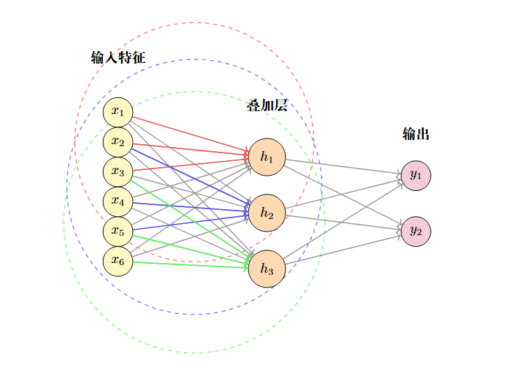
可解释性的最大拦路虎：叠加现象
叠 加 现 象 （Superposition） ：
定义：密集模型会将多个独立语义概念（如 “引号识别”“列表嵌套”“变量类型”），“打包存储” 到同一组神经元或通道中每个神经元必须同时表示多个特征，形成压缩表示。
单个组件功能模糊 —— 无法明确某个神经元 “专门负责什么”，就像一个工具同时做 3 件事，无法拆解
传统方法SAE
SAE通过稀疏线性重构，将模型某层的激活向量投影到更高维但稀疏的潜在空间，迫使每个潜在特征（latent feature）只对应一个清晰的概念，实现"单语义性"（monosemantic）
3大局限
后处理再拆解：先抽象 “稀疏基” 再拆分，抽象过程易引入偏差，难反映模型真实计算
电路规模庞大：剪枝后仍有海量组件，无法手动解读核心逻辑
解释度不足，不可靠：解释结果与模型真实行为脱节（如归因到的组件，消融后不影响性能）

Slide 5
核心假设：让模型 “天生就可解释”
既然 “叠加” 是因为组件连接太多、功能复用，那就从根源限制它 —— 让模型的权重 “天生稀疏”，大部分权重设为 0，每个神经元 / 通道只能和少数组件连接。
最终的效果：电路中的每个节点，自然对应人类可理解的简单概念。
基于此，明确研究目标：
1.电路紧凑：单个任务的电路规模足够小，可手动解读
2.语义明确：节点功能对应自然概念，连接逻辑直观
3.忠实有效：电路是模型完成任务的 “必要且充分条件”

Slide 6
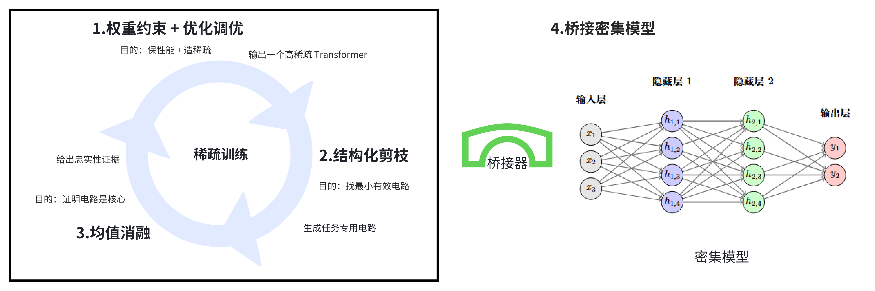
方法总框架：4 步实现 “稀疏→可解释→落地”

Slide 7
1.权重稀疏模型训练
训练目标：
1.造稀疏：实现权重高稀疏性（非零权重占比低至 1/1000）
2.保性能：预训练损失与同规模密集模型相当，确保模型能完成代码生成相关任务
架构基础：
1.基于 GPT-2 风格解码器（解码器 - only）
2.用 RMSNorm 替代 LayerNorm，
稀疏性约束：
权重稀疏（L₀约束）：所有权重（含嵌入、偏置）均施加稀疏性，训练中仅保留权重矩阵中 “幅值最大” 的少量元素（其余置零），最稀疏模型非零权重仅占 1/1000；
激活稀疏：每个节点位置（神经元、通道）仅保留 1/4 的非零激活值，避免概念分散到多个通道。
优化策略：
1.L₀退火：训练前 50% 从 “密集状态” 线性过渡到 “目标稀疏度”，避免突然稀疏导致训练崩溃；
2.梯度与学习率：梯度裁剪（防止梯度爆炸）+ 小 L₀配大学习率（适配稀疏参数的更新节奏）；
3.权重筛选：每步训练后，仅保留权重矩阵中幅值最大的元素，确保稀疏性不反弹。
辅助减负：
1.二元组表：单独存储简单语法规律（如常见词对），避免稀疏参数浪费在记忆冗余信息上；
2.注意力汇(SDPAWithSink)：简化注意力电路的复杂连接，让注意力头聚焦核心功能（如 “复制概念”“判断阈值”）。

Slide 8
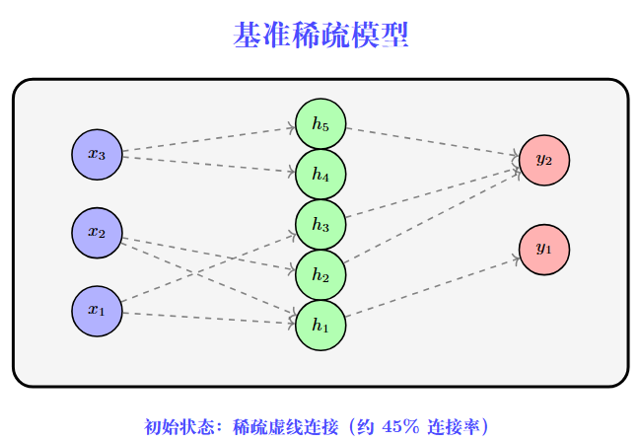
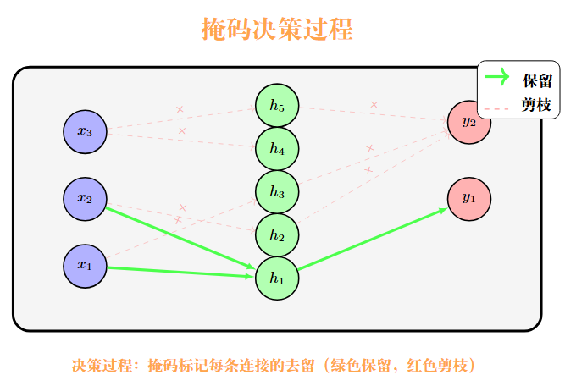
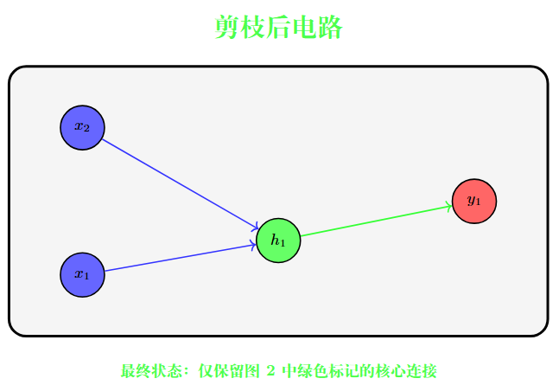
2.结构化剪枝
核心挑战：既要最小化电路规模，又要保证任务损失达标（目标损失 0.15）
细粒度节点定义（拆解到最小功能单元）：
神经元（MLP 层后激活）
注意力通道（Q/K/V 的单个通道）
残差读写通道（残差流的读写操作）
结构化剪枝算法：
学习掩码：为每个节点分配掩码参数，控制节点是否保留
联合优化目标：任务损失 + 电路规模（通过系数平衡）
梯度传播：用 sigmoid 替代梯度处理阶跃函数，保证优化可导
超参数调优：用 CARBS 工具自动调优掩码相关参数，确保剪枝效果

Slide 9
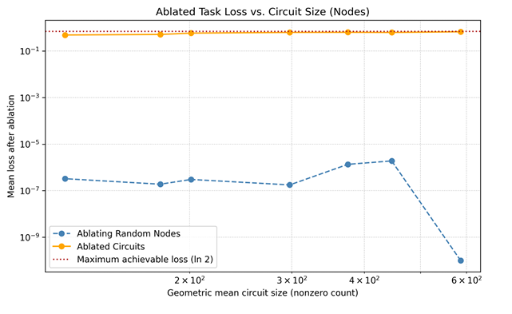
3.均值消融
逻辑：一个 “真核心” 电路，必须同时满足 “充分性” 和 “必要性”
具体验证方法：均值消融
充分性验证：
操作：保留剪枝后的电路节点，将模型其余节点的激活值冻结在预训练平均水平
判定标准：任务损失与完整模型基本一致（证明电路 alone 能完成任务）
必要性验证：
操作：消融剪枝后的电路节点，保留模型其余节点
判定标准：任务损失急剧上升（证明电路是不可替代的）
实验结果：所有任务的电路均通过验证，充分性损失偏差 <0.01，必要性损失上升> 50%
Y轴: 消融后的平均损失
X轴: 几何平均电路大小 (非零计数)
消融随机节点​ (蓝色虚线)
消融电路​ (橙色实线)
最大可实现损失 (ln 2)​ (红色点线)

Slide 10
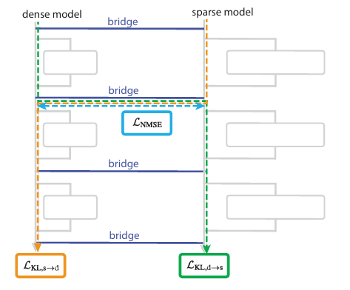
4.连接稀疏与密集模型
设计思想：稀疏模型虽可解释，但性能难比现有密集模型；需通过桥接器，让稀疏电路成为密集模型的 “可解释代理”
1.桥接器位置：每个子层（注意力块 / MLP 块前）都设置桥接器，保证层间映射准确
2.桥接器结构：
  编码器：将密集模型的激活值映射到稀疏模型（线性映射 + AbsTopK 激活）
  解码器：将稀疏模型的激活值映射回密集模型（线性映射）
3.训练损失（保证映射忠实）：
  归一化 MSE：确保编码器 / 解码器的映射误差最小
  双向 KL 散度：让稀疏模型能 “模拟” 密集模型，
  密集模型能 “接受” 稀疏模型的激活值。

Slide 11
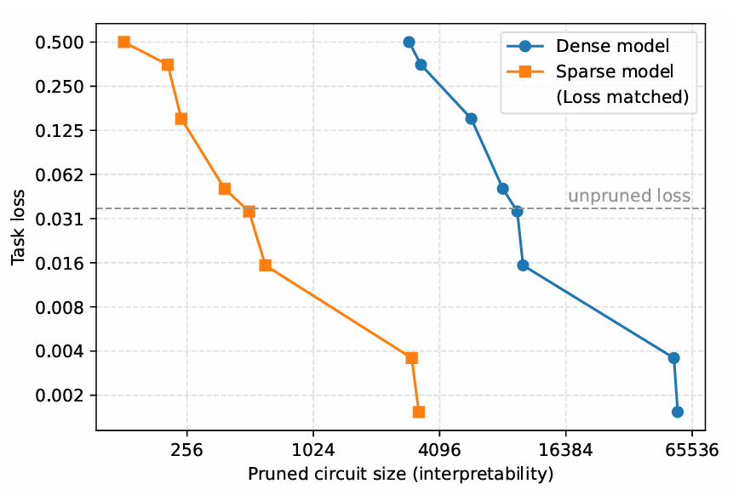
稀疏 vs 密集模型的电路规模对比
定量结果 1：稀疏模型的电路更紧凑、更易解释
核心实验设计：
控制变量：让稀疏模型与密集模型的预训练损失一致（性能相当）
测量指标：为 20 个手工设计任务提取最小电路，统计平均规模
关键结果：见图
核心发现：同一任务损失下，稀疏模型的电路规模是密集模型的 1/16
结论：权重稀疏性有效实现了 “任务计算解纠缠”，让核心逻辑更易定位
补充说明：稀疏模型可通过增加电路边数，实现任意精度的任务性能。
X轴：权衡的电路大小
Y轴：任务损失

Slide 12
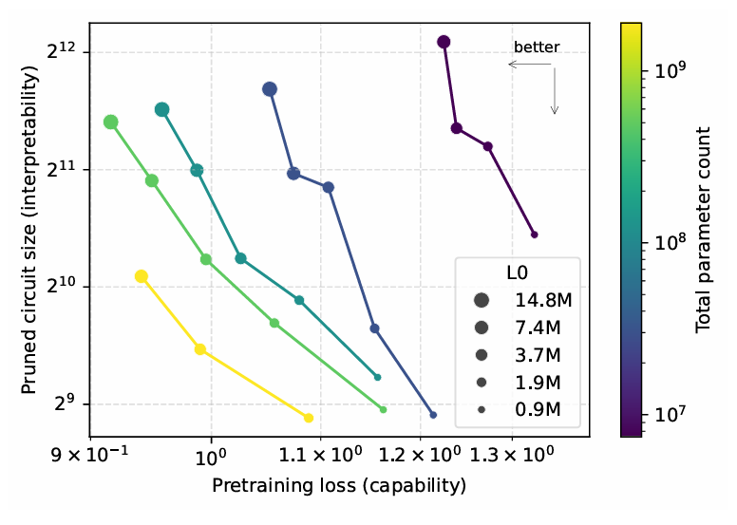
模型缩放的性能 - 可解释性平衡规律
定量结果 2：缩放模型，性能与可解释性可兼得
核心实验设计：
变量：模型总参数、非零权重数（L₀）
测量指标：预训练损失（性能）、电路规模（可解释性）
关键发现：见图
固定总参数：降低 L₀（更稀疏）→ 性能下降，但可解释性提升
固定 L₀（非零权重数）：增大模型总参数→ 性能和可解释性双提升
本质原因：更大的稀疏模型，非零权重分配更高效，每个节点的功能更纯粹
核心结论（加粗突出）：模型缩放能打破 “性能与可解释性二选一” 的传统困境
X 轴：预训练损失；
Y 轴：电路规模

Slide 13
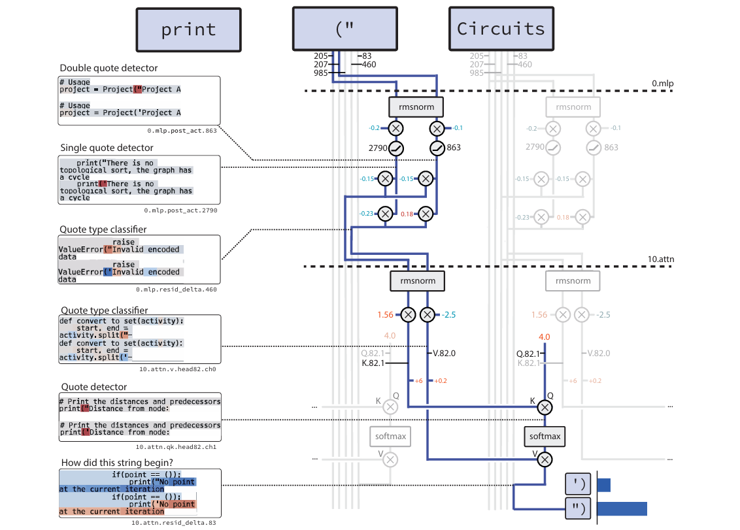
构建字符串闭合任务 ——12 节点的简洁电路
任务描述：输入以单引号 / 双引号开头的字符串，模型需输出对应的闭合引号
电路核心逻辑（ step-by-step ）：
第一步（MLP 层 0.mlp）：将引号token（(" / ('）的嵌入，转换为两个核心通道
引号检测器：识别token是引号（通道 205，正负激活均为正）
引号类型分类器：区分单 / 双引号（通道 207，(" 正激活，(' 负激活）
第二步（注意力头 10.attn.head82）：
用 “引号检测器” 作为键（K 通道 1），“引号类型分类器” 作为值（V 通道 0）
最后一个token的查询（Q）恒为正，通过注意力机制复制对应的值，输出闭合引号
关键洞察：每个节点功能唯一，连接无冗余，完全符合人类直觉

Slide 14
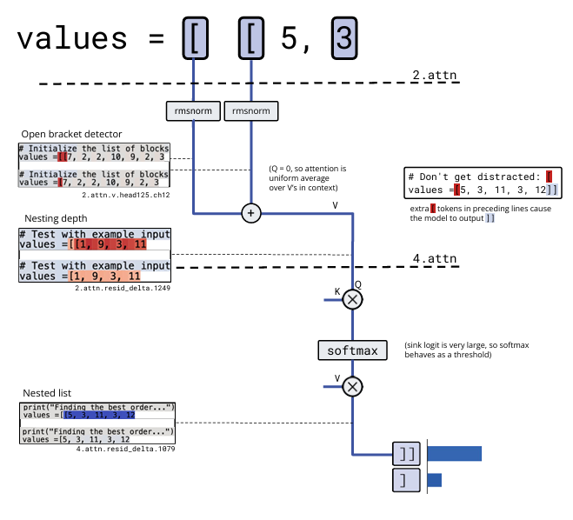
嵌套深度计数任务电路
任务描述：输入扁平列表（如 [1,2]）或嵌套列表（如 [[1,2]]），模型需输出] 或]]
电路核心逻辑：
第一步（嵌入层）：左括号 [的token嵌入，写入 2 个 “括号检测器” 通道
第二步（注意力头 2.head125）：
将检测器通道求和，得到 “左括号检测器” 值通道
注意力头的 Q 近乎为 0、K 恒定，softmax 等价于对上下文取平均→ 得到 “嵌套深度”（残差通道 1249）
第三步（注意力头 4.head1079）：
用 “嵌套深度” 作为查询（Q 通道 4），通过注意力汇设置阈值
嵌套深度达标则输出]]，否则输出]

Slide 15
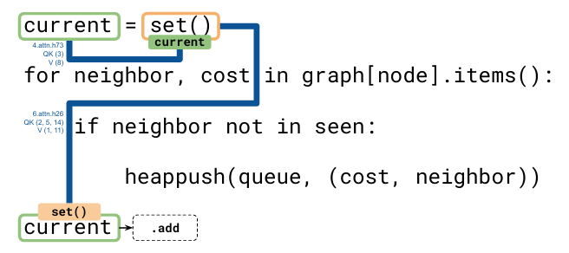
变量类型跟踪任务 —— 两跳式逻辑电路
任务描述：输入 current = set () 或 current = ""，模型需输出.add（set 类型）或 +=（字符串类型）
电路核心逻辑（ step-by-step ）：
第一跳（注意力头 4.head73）：关注近期token，将变量名 current 的嵌入，复制到 set () 或 "" token的 value 通道（通道 8）
第二跳（注意力头 6.head26）：
当需要输出操作时，用 current 的嵌入作为查询（Q）和键（K）
通过注意力机制，从 set () 或 "" token中复制类型信息，输出对应的操作（.add/ +=）

Slide 16
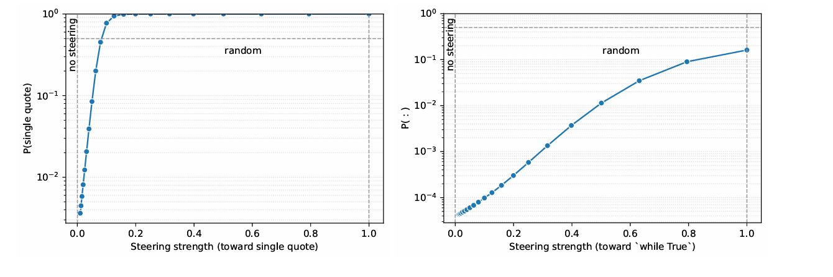
落地验证：用稀疏模型解释现有密集模型（桥接器实验）
实验核心逻辑：稀疏模型的电路是 “可解释的”，通过桥接器将其与密集模型的激活值映射，即可用稀疏电路的逻辑，解读密集模型的行为
2 个关键实验案例：
案例 1：字符串闭合任务
  操作：在稀疏模型中，扰动 “引号类型分类器” 通道（将双引号激活模式改为单引号）
  映射：通过桥接器将该扰动映射到密集模型
  结果：密集模型输出单引号的概率从 10% 提升至 85%（图左）
案例 2：代码行结尾预测任务（while True→:；return True→换行）
操作：在稀疏模型中，扰动 “行首关键词检测器” 通道（将 return True 激活模式改为 while True）
  映射：通过桥接器映射到密集模型
  结果：密集模型输出：的概率从 5% 提升至 60%（图右）
X 轴：扰动强度；Y 轴：目标行为概率

Slide 17
创新贡献：相比传统可解释性方法的三大突破
创新维度 | 传统方法 (×) | 本文方法 (√)
从“后处理拆解”→“前向设计稀疏模型” | 在密集模型上“拆”电路，受叠加现象限制，易引入抽象偏差。 | 让模型“长”出稀疏电路，从根源避免叠加，电路更接近模型真实计算。
细粒度组件 + 高忠实性验证 | 电路组件粗糙（如整个注意力头），仅通过相关性验证，忠实性存疑。 | 组件细到单个通道/神经元，通过“充分性+必要性”双重验证，忠实性有保障。
桥接器实现密集模型解释 | 仅能解释小模型，无法适配现有大规模密集模型。 | 通过桥接器，将稀疏模型的可解释性迁移到密集模型，真正落地可用。

Slide 18
当前方法的核心短板
计算效率极低：训练 / 推理成本是同性能密集模型的 100-1000 倍，非结构化稀疏不适配 GPU 张量核心，破坏并行计算效率
特征多义性残留：简单任务电路的节点基本单义，但复杂任务仍存在轻微概念叠加（少数节点承载 2 个相关概念）
规模扩展难题：若模型规模或任务复杂度大幅提升，电路规模会快速增长，手动解读难度呈指数级上升
忠实性验证上限：均值消融不如 “因果擦洗（Causal Scrubbing）” 严格，无法完全排除 “隐性依赖”

Slide 19
总结
4 个关键结论：
权重稀疏性是实现高可解释性的有效归纳偏置 —— 强制模型用 “白箱电路” 替代 “黑箱叠加”，从根源解决可解释性困境
稀疏模型的电路具备 “小、清、真” 三大优势：规模小（密集模型 1/16）、逻辑清（节点对应自然概念）、忠实性高（经双重验证）
桥接器方法实现了可解释性的落地 —— 让稀疏电路成为现有密集模型的 “可解释代理”，解决实际场景需求
模型缩放能打破 “性能与可解释性二选一”—— 固定非零权重时，更大的稀疏模型可同时优化两者
最后的疑问：
稀疏电路能不能成为一种”模型语言“或者说是沟通的符号？

